Slide 1
GTFS와 한국 대중교통 데이터
스마트 교통물류 · 2026-2
4주차 수요일
교재 5장
여지호 · 가천대학교 스마트시티학과
2026년 9월 23일 (수)

Slide 2
강의 목차
교재 5장
01 | 도입과 학습 목표 | 1.1 버스는 아무 때나 출발하지 않습니다 · 1.2 학습 목표
02 | 교재 5.1 표 다섯 개 | 2.1 GTFS 다섯 개 표의 연결 · 2.2 노선과 운행의 구분
03 | 교재 5.2 한국의 route_type | 3.1 TAGO 코드와 국제 명세
04 | 교재 5.3 24시 초과 시각 | 4.1 30시가 나오는 이유
05 | 교재 5.4–5.5 지도와 경계 절단 | 5.1 정류장 분포 · 5.2 노선 단위 절단
06 | 교재 5.6 실습과 정리 | 6.1 오늘의 정리 · 6.2 연습과 다음 장
Notes:
목차는 표입니다. 섹션 수가 바뀌면 행을 삽입/삭제하세요.

Slide 3
도입과 학습 목표
01
1.1 버스는 아무 때나 출발하지 않습니다
1.2 학습 목표

Slide 4
1.1 버스는 아무 때나 출발하지 않습니다
1. 도입과 학습 목표
도로망만으로 계산 불가 — 버스에는 시간표가 존재
예시: 18:03 도착, 직전 차량이 18:01 출발 → 다음 차까지 대기
전 세계 대중교통 시간표의 공통 형식이 GTFS
이 장의 범위: GTFS 형식의 구조와 한국 데이터의 차이
Notes:
교재 5장 도입부. 하남시청에서 미사역까지 버스로 몇 분 걸리는지가 이 장과 6장을 관통하는 질문이다.

Slide 5
1.2 학습 목표
1. 도입과 학습 목표
GTFS 다섯 개 표의 연결 관계 설명
한국 GTFS의 route_type이 국제 표준과 다르다는 점 확인과 해석
24시를 넘는 시각 표기 처리
경계 절단 시 노선 전체를 유지하는 방법
Notes:
교재 5장 학습 목표와 같다. 두 번째와 세 번째는 한국 데이터를 다룰 때 반복해서 마주친다.

Slide 6
교재 5.1 표 다섯 개
02
2.1 GTFS 다섯 개 표의 연결
2.2 노선과 운행의 구분

Slide 7
2.1 GTFS 다섯 개 표의 연결
2. 교재 5.1 표 다섯 개
표 1. 이 과목에서 사용하는 GTFS 다섯 개 표와 연결 키
표 | 담는 것 | 예시 | 연결 키
routes | 노선 | 340번 버스 | route_id
trips | 운행 | 340번의 07:12 차 | trip_id
stop_times | 시각표 | 정류장별 정차 시각 | stop_id
stops | 정류장 | 이름과 위경도 | —
calendar | 운행일 | 다니는 요일 | —
Notes:
GTFS는 텍스트 파일 여덟 개짜리 zip이고 이 책에서 쓰는 것이 다섯 개다. 위에서 아래로 routes에서 trips, stop_times, stops 순서로 이어진다.

Slide 8
2.2 노선과 운행의 구분
2. 교재 5.1 표 다섯 개
노선(route)과 운행(trip)은 다른 개념
  340번 버스는 노선 하나, 하루 수십 회 운행
  각 운행이 별개의 trip
하남 GTFS 최다 노선의 운행 수: 하루 293회 — 약 3분 간격
정류장 수: 4,203개
Notes:
이 구분을 놓치면 6장에서 RAPTOR를 구현할 때 노선 단위 순회와 운행 단위 승차를 섞게 된다.

Slide 9
교재 5.2 한국의 route_type
03
3.1 TAGO 코드와 국제 명세

Slide 10
3.1 TAGO 코드와 국제 명세
3. 교재 5.2 한국의 route_type
국제 명세대로 읽으면 하남시에 트램 132개 노선
오류 없이 실행되고 결과 숫자만 이상해짐
그 외 하남 데이터: 공항리무진 8개, 일반철도 6개
표 2. route_type 값의 해석 차이와 하남 GTFS의 노선 수
값 | 국제 GTFS 명세 | 한국 TAGO 코드 | 하남 노선 수
0 | 트램 | 시내·농어촌·마을버스 | 132
1 | 지하철 | 도시철도 | 15
3 | 버스 | 시외버스 | 4
Notes:
route_type이 3인 것만 버스로 거르면 하남시 버스가 4개만 나온다. 다른 나라 데이터로 만든 코드를 한국 데이터에 그대로 쓰면 이런 일이 생긴다. 2장의 검증 습관이 여기서도 필요하다.

Slide 11
교재 5.3 24시 초과 시각
04
4.1 30시가 나오는 이유

Slide 12
4.1 30시가 나오는 이유
4. 교재 5.3 24시 초과 시각
arrival_time은 HH:MM:SS 문자열 — 그대로 파싱하면 실패
하남 GTFS의 시 최댓값은 30 — 새벽 6시를 의미
24시 미만으로 적을 때의 문제
  23:50 출발, 00:20 도착이면 도착이 출발보다 이른 시각
  그날 밤차인지 다음날 첫차인지 구분 불가
24:20:00 표기의 효과: 시각 증가 유지, 운행일은 출발일로 고정
Notes:
파싱은 자정부터의 초로 변환한다. 25:30:00은 다음 날 새벽 1시 30분이고 같은 운행일이다. smartmob.data.parse_gtfs_time이 이 일을 하고 6장에서 계속 쓴다.

Slide 13
교재 5.4–5.5 지도와 경계 절단
05
5.1 정류장 분포
5.2 노선 단위 절단

Slide 14
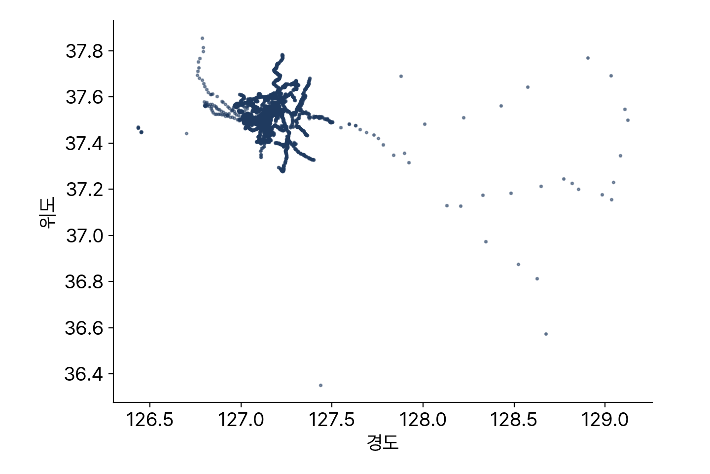
5.1 정류장 분포
5. 교재 5.4–5.5 지도와 경계 절단
하남시 경계 밖까지 넓게 분포
이유: 하남시를 지나는 노선의 정류장 전체가 포함
예시: 340번이 서울 강변역까지 가면 강변역 정류장도 포함
그림 1. 하남 GTFS 정류장 4,203개의 위치 분포
Notes:
위도 37도에서는 경도 1도가 위도 1도보다 짧아서 종횡비를 보정해야 지도 모양이 맞는다.

Slide 15
5.2 노선 단위 절단
5. 교재 5.4–5.5 지도와 경계 절단
정류장 기준 절단의 문제: 경계에서 노선이 끊김
  340번의 정류장이 안에 10개, 밖에 15개면 10개짜리 노선이 됨
  실제로 갈 수 있는 곳을 못 간다고 응답
노선 단위 절단 순서
  경계 안 정류장 → 그 정류장을 지나는 운행 → 그 운행의 노선 → 그 노선의 운행 전부
버퍼 500 m 적용 — 경계 30 m 밖 정류장도 사실상 그 동네의 정류장
Notes:
smartmob.data.gtfs.clip_to_boundary가 이 순서로 되어 있다. 기말 프로젝트에서 무당이 GTFS를 다룰 때 같은 문제를 겪는다.

Slide 16
교재 5.6 실습과 정리
06
6.1 오늘의 정리
6.2 연습과 다음 장

Slide 17
6.1 오늘의 정리
6. 교재 5.6 실습과 정리
표 연결: routes에서 trips, stop_times, stops 순서
  노선과 운행은 다름 — 340번은 노선 하나, 하루 수십 회 운행
한국 route_type은 TAGO 코드 — 0은 시내버스이고 트램이 아님
시각은 24시를 넘음 — 25:30:00은 다음 날 새벽이고 같은 운행일
경계 절단은 정류장이 아니라 노선 단위
Notes:
실습에서 하남시청 정류장을 지나는 노선과 각 노선의 운행 수를 계산한다. 그것이 그 정류장의 공급 수준이고, 기말 프로젝트에서 무당이에 대해 같은 계산을 한다.

Slide 18
6.2 연습과 다음 장
6. 교재 5.6 실습과 정리
연습 5.1 ★ — 첫차와 막차 시각, 24시 초과 표기 처리
  산출물: 첫차 시각, 막차 시각, 처리 방식 한 문장
연습 5.2 ★★ — 시간대별 운행 편수 히스토그램
  산출물: 히스토그램 1장, 첨두 시간대와 심야 운행 유무 2~3줄
연습 5.3 ★★★ — 노선별 정류장 순서의 종류 수
다음 장: 6장 RAPTOR 직접 구현 — 직접 구현 세 개 중 두 번째
Notes:
연습 5.3의 순서가 같은 운행 묶음이 6장에서 중요해진다. 한 노선에 여러 순서가 나오는 이유는 상행과 하행, 지선, 회차다.

Slide 19
다음 주에 봅니다
교재 6장 — RAPTOR 직접 구현
jihoyeo@gachon.ac.kr · AI공학관 210호

